Slide 1
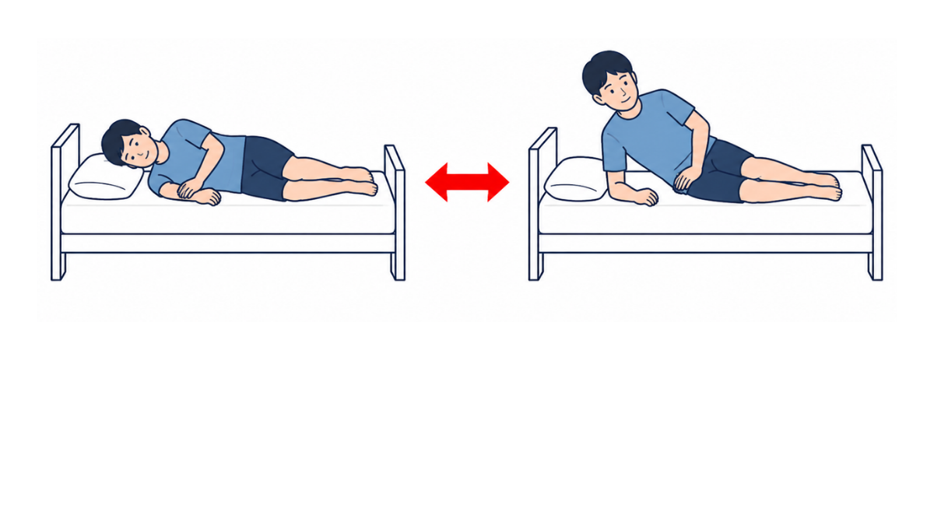
・起き上がる際には横向きの姿勢から肘をついて起き上がりましょう。
・ベッドから落ちないように注意しましょう。

